Slide 1

6.1 线段、射线、直线（1）

Slide 2

试一试
1、你认识下面的基本平面图形吗?
线段
射线
直线

Slide 3
2、线段、射线、直线有什么区别?
 | 线段 | 射线 | 直线
端点个数
图例
长度
延伸性
2
1
0
有限长（可度量）
无限长
无限长
不延伸
向一个方向延伸
向两个方向延伸

Slide 4

下列图形能相交的是（ ）
D
A
B
C
D

Slide 5
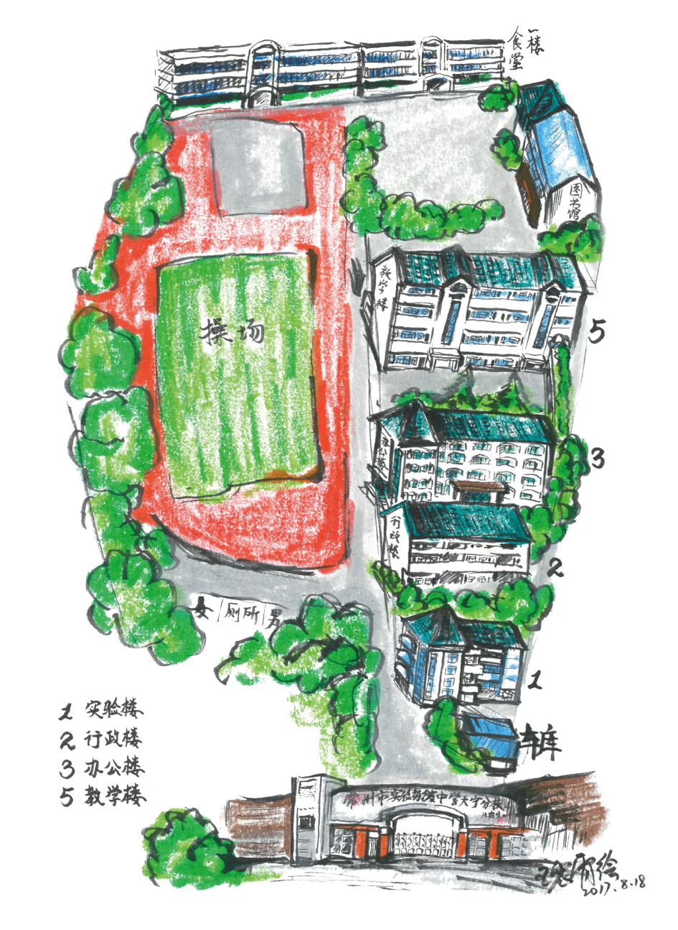
数学来源于生活
食堂
集合点
教学楼东侧点

Slide 6
探索新知
食堂
集合点
教学楼
东侧点

Slide 7

你发现了什么？
1个基本事实
线段
两点之间 最短．

Slide 8
如何表示你走的这段路呢？数学中，我们称如何表示线段？
B
C
A

Slide 9

怎样表示线段、射线、直线？
A
B
表示：线段 AB(或线段BA)
线段
表示：线段 a
a
线段有两种表示方法:
方法一：用两个端点的大写字母来表示；
方法二：用一个小写字母来表示.
注意：表示线段的两个字母没有顺序

Slide 10
怎样表示线段、射线、直线？
A
B
表示：射线 AB
射线
射线的表示方法:
用它的端点和射线上的另一点来表示，其中，表示端点的字母必须写在另一个字母的前面.
注意：表示射线的两个字母是有顺序的

Slide 11
怎样表示线段、射线、直线？
A
B
直线
表示：直线 AB(或直线BA)
l
表示：直线 l
直线有两种表示方法：
方法一：用这条直线上的两个点的大写字母来表示；
方法二：用一个小写字母来表示．
注意：表示直线的两个字母没有顺序

Slide 12
小试牛刀
A
记作：直线A （ ）
记作：射线AB （ ）
记作：线段FE （ ）
×
⑴
B
A
⑵
×
E
F
⑶
√

Slide 13
小试牛刀
⑷画一条2cm的直线. （ ）
×
⑸如图,直线AB和直线AC表示的是同一条直线.
（ ）
√
A
B
C
⑹如上图,射线AB和射线BA表示的是同一条射线.
（ ）
×

Slide 14
看图说线
O
A
B
C
（1）图中有几条线段，它们分别是
（2）图中有几条射线？可以表示为
（3）图中有几条直线
（1）图中有 6条线段 它们是：线段OA,线段OB,线段OC,线段AB,线段AC,线段BC
（2）图中只有4条射线
（3）图中没有直线

Slide 15
画一画
（1）过一点可以画几条直线？
无数条
·A

Slide 16
画一画
（2）过两点可以画几条直线？
·A
·Ｂ
基本事实：两点确定一条直线

Slide 17

试一试
如果你想把一根细木条固定在墙上，至少需要钉几个钉子？

Slide 18
练一练
如图，以点A为端点的线段有多少条？以点B为一个端点的线段有多少条？请分别表示这些线段。
以A为端点的线段有4条，分别是线段AB、AC、AD、AE
以B为端点的线段有4条，分别是线段BA、BC、BD 、BE
思考：图中共有多少条线段？
共有 10 条线段

Slide 19
(1) 图中一共有多少条射线?
（2）有几条射线可以用图中字母表示出来？
(3)图中共有几条线段?它们分别是
(4)图中共有几条直线?

Slide 20
试一试
C
如图，有一棱长为5cm的正方体纸盒，一只蚂蚁在A₁处，一粒蜜糖在C处.试问:蚂蚁怎么爬路程最短？
C
D
C
B
D₁
C₁
B₁
A₁

Slide 21
如图，已知点A、B、C.
（1）画线段B C ,画直线AB、AC;
（2）在线段BC上取一点D,画射线AD.
A
C
B

Slide 22

课堂小结
通过本节课的学习,你学到了什么?

Slide 23
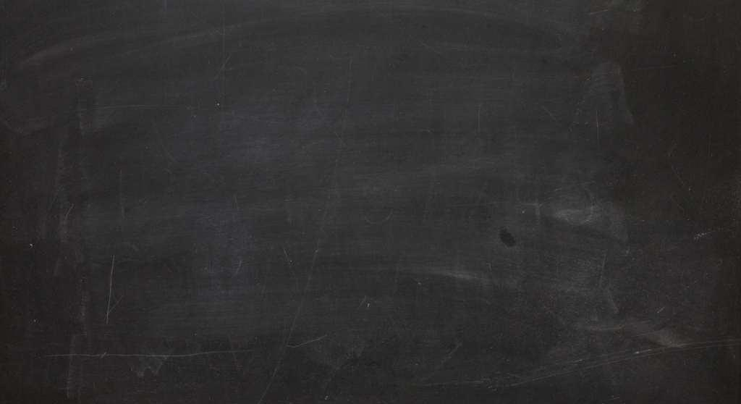
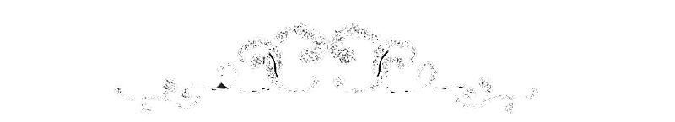

THANKS

